Slide 1
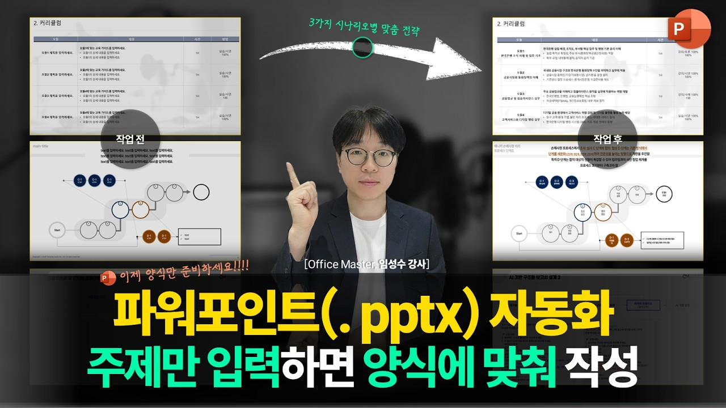
DREAMLABS COLLECTOR
(직장인 필수) 이번에는 직장 내 파워포인트 서식 자동 채우기 | 클로드(claude) skill로 pptx 템플릿 양식을 자동으로 완성 | skill 및 샘플 무료 배포
이 문서는 '(직장인 필수) 이번에는 직장 내 파워포인트 서식 자동 채우기 | 클로드(claude) skill로 pptx 템플릿 양식을 자동으로 완성 | skill 및 샘플 무료 배포' 영상의 공개 metadata를 기반으로 생성된 정보게시물 초안입니다. 세부 내용은 원본 영상 확인이 필요합니다.
CHANNEL
VIDEO ID
오피스마스터
68hp8IiUXB4
source: https://www.youtube.com/watch?v=68hp8IiUXB4 | video_id: 68hp8IiUXB4 | generated: 2026-06-05T16:09:10Z

Slide 2
Executive Summary
영상 시청 전 빠른 정보 습득을 위한 요약
SUMMARY
이 문서는 '(직장인 필수) 이번에는 직장 내 파워포인트 서식 자동 채우기 | 클로드(claude) skill로 pptx 템플릿 양식을 자동으로 완성 | skill 및 샘플 무료 배포' 영상의 공개 metadata를 기반으로 생성된 정보게시물 초안입니다. 세부 내용은 원본 영상 확인이 필요합니다.
source: https://www.youtube.com/watch?v=68hp8IiUXB4 | video_id: 68hp8IiUXB4 | generated: 2026-06-05T16:09:10Z

Slide 3
Video Structure
영상 구성과 논리 흐름
01
원본 영상 구조는 transcript 또는 Gemini 분석이 가능해진 뒤 보강합니다.
02
게시물은 원본 링크, 요약, 확인 필요 항목, 다운로드 산출물로 구성됩니다.
source: https://www.youtube.com/watch?v=68hp8IiUXB4 | video_id: 68hp8IiUXB4 | generated: 2026-06-05T16:09:10Z

Slide 4
Key Ideas
정보게시물로 전환할 핵심 아이디어
01
원본 영상을 텍스트 기반 정보자료로 전환합니다.
02
검증되지 않은 세부 주장은 verification_required에 남깁니다.
source: https://www.youtube.com/watch?v=68hp8IiUXB4 | video_id: 68hp8IiUXB4 | generated: 2026-06-05T16:09:10Z

Slide 5
DreamLabs Application
DreamLabs 내부 적용 관점
01
DreamLabs 내부 지식 수집/공유 자료로 활용합니다.
02
반복 수집을 통해 영상 기반 리서치 노트를 축적합니다.
source: https://www.youtube.com/watch?v=68hp8IiUXB4 | video_id: 68hp8IiUXB4 | generated: 2026-06-05T16:09:10Z

Slide 6
Verification Required
모델 추론/metadata 한계/원본 확인 필요
01
Gemini structured generation was unavailable or failed.
02
원본 영상 또는 transcript를 통해 세부 내용 확인이 필요합니다.
03
Transcript status: Could not retrieve a transcript for the video https://www.youtube.com/watch?v=68hp8IiUXB4! This is most likely caused by: YouTube is blocking requests from your IP. This usually is due to one of the following reasons: - You have done too many requests and your IP has been blocked by YouTube - You are doing requests from an IP belonging to a cloud provider (like AWS, Google Cloud Platform, Azure, etc.). Unfortunately, most IPs from cloud providers are blocked by YouTube. There are two things you can do to work around this: 1. Use proxies to hide your IP address, as explained in the "Working around IP bans" section of the README (https://github.com/jdepoix/youtube-transcript-api?tab=readme-ov-file#working-around-ip-bans-requestblocked-or-ipblocked-exception). 2. (NOT RECOMMENDED) If you authenticate your requests using cookies, you will be able to continue doing requests for a while. However, YouTube will eventually permanently ban the account that you have used to authenticate with! So only do this if you don't mind your account being banned! If you are sure that the described cause is not responsible for this error and that a transcript should be retrievable, please create an issue at https://github.com/jdepoix/youtube-transcript-api/issues. Please add which version of youtube_transcript_api you are using and provide the information needed to replicate the error. Also make sure that there are no open issues which already describe your problem!
04
Summary fallback reason: Gemini API failed: gemini-2.5-flash:503:This model is currently experiencing high demand. Spikes in demand are usually temporary. Please try again later. | gemini-2.5-flash-lite:503:This model is currently experiencing high demand. Spikes in demand are usually temporary. Please try again later. | gemini-2.5-flash:503:This model is currently experiencing high demand. Spikes in demand are usually temporary. Please try again later.
source: https://www.youtube.com/watch?v=68hp8IiUXB4 | video_id: 68hp8IiUXB4 | generated: 2026-06-05T16:09:10Z

Slide 7
Source & Download Metadata
게시물과 문서 산출물 추적 정보
METADATA
Title: (직장인 필수) 이번에는 직장 내 파워포인트 서식 자동 채우기 | 클로드(claude) skill로 pptx 템플릿 양식을 자동으로 완성 | skill 및 샘플 무료 배포
Channel: 오피스마스터
Video ID: 68hp8IiUXB4
Source URL: https://www.youtube.com/watch?v=68hp8IiUXB4
Playlist ID: PLHwM6idVO2zyqi2IZeDAiP5QBqRXd2Zyh
Generated at: 2026-06-05T16:09:10Z
Source basis: metadata_only
source: https://www.youtube.com/watch?v=68hp8IiUXB4 | video_id: 68hp8IiUXB4 | generated: 2026-06-05T16:09:10Z

